Slide 1

Nhiệt liệt chào mừng các thầy cô giáo về dự tiết chuyên đề hôm nay.
LỊCH SỬ 8
TRƯỜNG THCS NGỌC THỤY
GV: Nguyễn Thị Tơ
Lớp dạy: 8A2

Slide 2
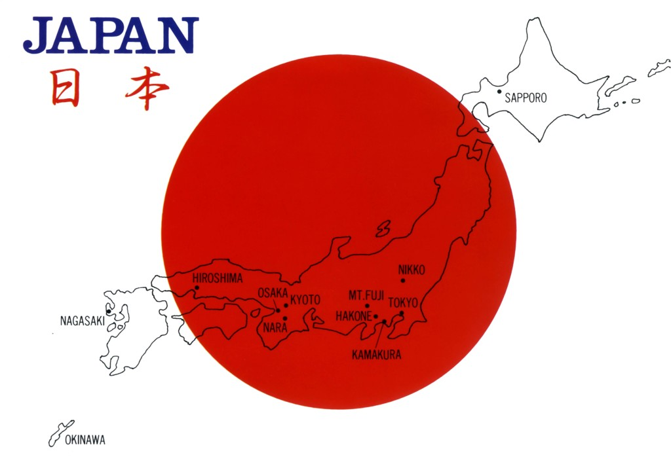



Slide 3
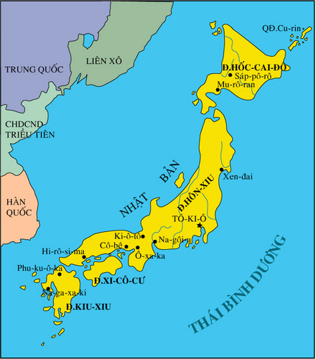

Slide 4
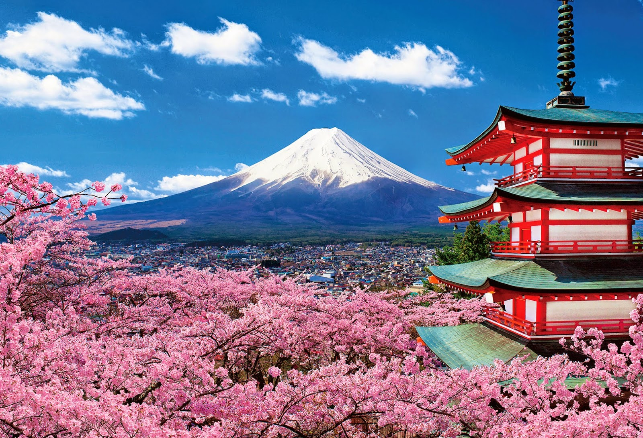
CHÖÔNG III: CHAÂU AÙ GIÖÕA HAI CUOÄC CHIEÁN TRANH THEÁ GIÔÙI (1918 - 1939)
I/ Nhaät Baûn sau chieán tranh theá giôùi thöù nhaát
TIẾT 27- BAØI 19: NHAÄT BAÛN GIÖÕA HAI CUOÄC CHIEÁN TRANH THEÁ GIÔÙI
(1918 – 1939)
II/ Nhaät Baûn trong nhöõng naêm (1929 – 1939)

Slide 5
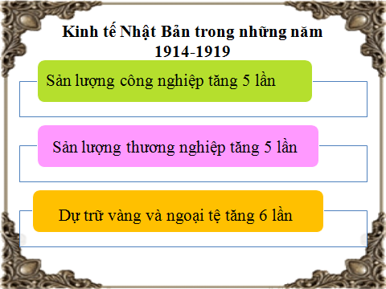

Slide 6
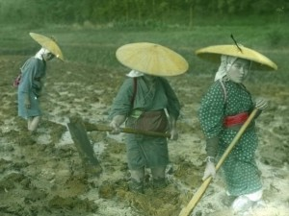
Nông nghiệp lạc hậu

Slide 7
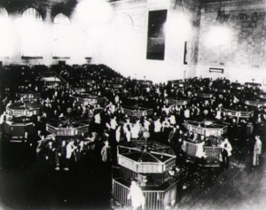
Thị trường chứng khoán tại Tô-ki-ô hỗn loạn

Slide 8





THẢO LUẬN CẶP ĐÔI
( Thời gian : 1 phút )
60
50
40
30
20
10
0
So sánh điểm giống và khác nhau của các nền kinh tế: Nhật Bản và Mĩ trong giai đoạn đầu sau chiến tranh thế giới I

Slide 9
BẢNG SO SÁNH KINH TẾ NHẬT- MỸ
NƯỚC | Nhật Bản | Mỹ
Giống
Khác
Cùng là những nước thu được nhiều lợi nhuận, thiệt hại không đáng kể
- Công nghiệp phát triển
- Nông nghiệp lạc hậu
- Nền kinh tế phát triển mất cân đối giữa nông nghiệp, công nghiệp
Phát triển rất nhanh, tương đối ổn định và cân đối giữa nông nghiệp và công nghiệp

Slide 11

Nhóm 2
Xã hội Nhật Bản trong nhữ
ng năm 1918-1929

Slide 12
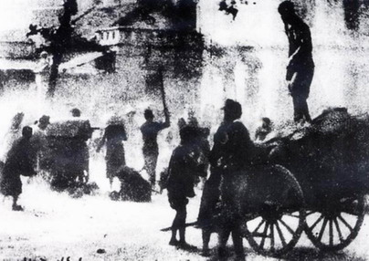
Bạo động lúa gạo năm 1918

Slide 13
Đặc điểm chính trị Nhật Bản giai đoạn đầu sau chiến tranh thế giới thứ nhất
Phong trào quần chúng: Bạo động lúa gạo (1918)
Phong trào công nhân: bãi công sôi nổi.
Đảng cộng sản thành lập(7/1922).

Slide 15

Tác động của khủng hoảng
kinh tế 1929-1933
Kinh tế
ĐỜI SỐNG Xã hội
Công nghiệp sa sút
Nông nghiệp đình đốn
Ngoại thương giảm 80%
Nông dân phá sản
Công nhân thẩt nghiệp
Cuộc đấu tranh quyết liệt

Slide 16
Nhóm 3
Chính sách đối nội, đối ngoại của Nhật Bản trong những năm 1929-1939

Slide 17

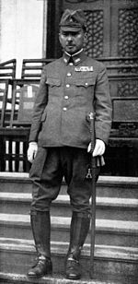
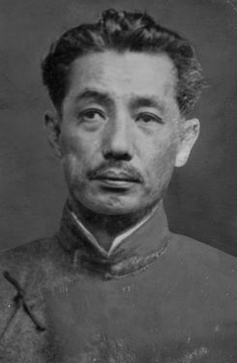
Lãnh đạo của các tập đoàn quân phiệt
Hoàng tử Yashuhiko : Người sáng lập hội “Rồng đen”
Kita lkki : Người sáng lập phái “Sĩ quan trẻ”

Slide 18
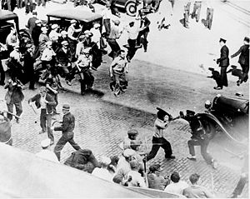
Công nhân bãi công

Slide 19



Thảo luận nhóm
Thời gian: 3 phút
Hình thức: 4 nhóm, trình bày trên bảng phụ.
4
3
2
1
0
5
Nội dung:
* So sánh sánh điểm giống nhau và khác nhau của chủ nghĩa phát xít Ý, Đức, Nhật Bản?

Slide 20
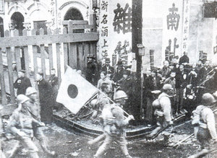
Quân Nhật chiếm đóng vùng Đông Bắc Trung Quốc(9/1931)

Slide 21
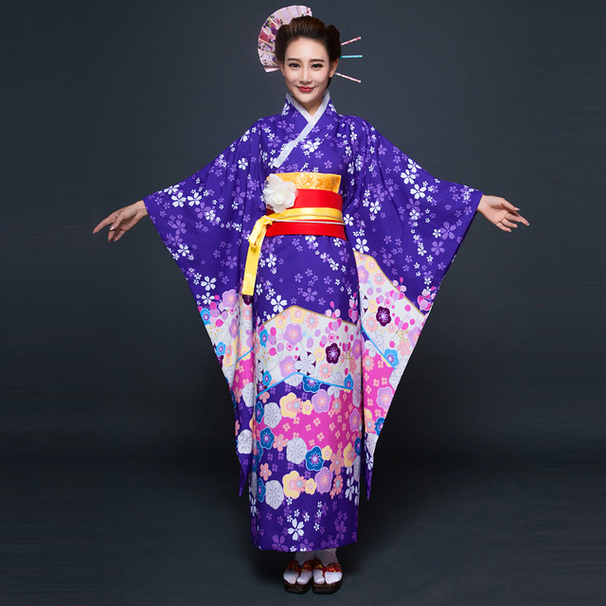
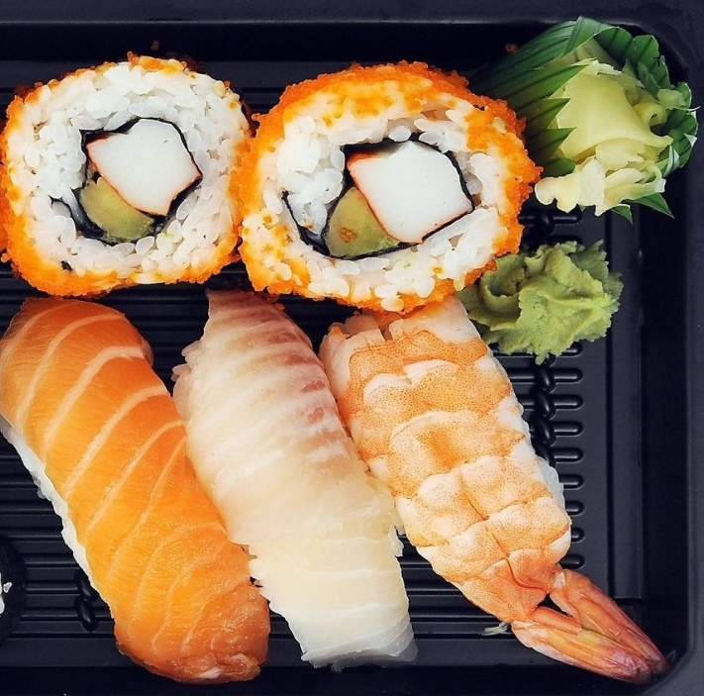


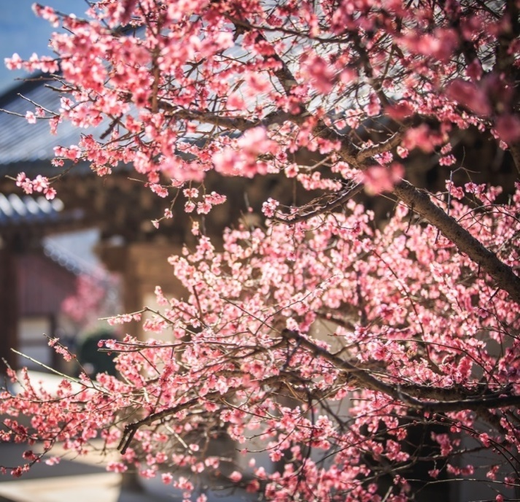
THỬ TÀI THÔNG MINH

Slide 22

Nền kinh tế Nhật Bản sau chiến tranh thế giới thứ nhất có đặc điểm gì ?
A
Phát triển mạnh trong vài năm đầu
B
Phát triển toàn diện
c
Khủng hoảng tài chính vào năm 1927
D
Cân đối giữa nông nghiệp và công nghiệp

Slide 23
Nguyên nhân nào quan trọng nhất dẫn đến cuộc khủng hoảng tài chính năm 1927 ở Nhật Bản ?
A
Nền kinh tế chưa phục hồi sau khủng hoảng
B
Động đất ở Kan-tô vào năm 1923
c
Các ngân hàng cho vay chưa thu hồi được vốn
D
Đầu tư nhiều vào thuộc địa

Slide 24
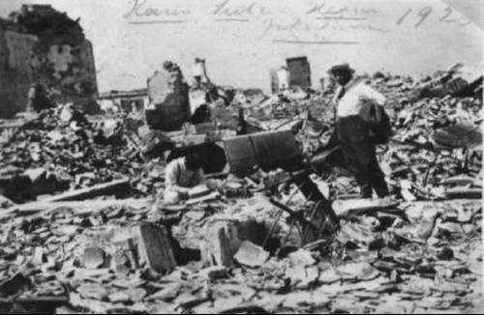
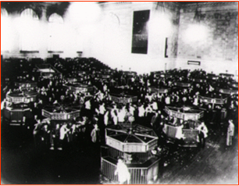
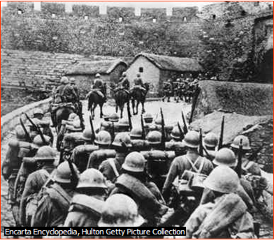
Bức tranh nào dưới đây thể hiện rõ tình hình chính trị của Nhật Bản giai đoạn 1929-1939 ?
A
B
c
D

Slide 25

Theo em chúng ta phải làm gì để góp phần tiêu diệt chủ nghĩa phát xít, chống chiến tranh, bảo vệ hòa bình thế giới ?

Slide 26
Nhóm 4
Quan hệ giữa Việt Nam và Nhật Bản trong những năm gần đây.

Slide 27

Hướng dẫn về nhà
Chuẩn bị bài 19.
Phân công nhóm chuẩn bị :
+ Nhóm 1 : Tìm hiểu tình hình nước Nhật sau chiến tranh thế giới thứ nhất.
+ Nhóm 2 : Tìm hiểu về những tác động của cuộc khủng hoảng kinh tế thế giới đến nền kinh tế Nhật Bản.
+ Nhóm 3 : Tìm hiểu Nhật Bản thiết lập chế độ phát xít.
+ Nhóm 4 : Trò chơi củng cố.

